Slide 1
ÁLDÁS, BÉKESSÉG!
ERŐS VÁR A MI ISTENÜNK!
DICSÉRTESSÉK A JÉZUS KRISZTUS!
A mai óra témája:
„Feltámadt az Úr! Bizonnyal feltámadt!”
Jézus Krisztus feltámadása

Slide 2
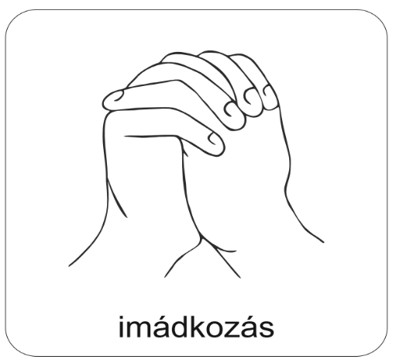
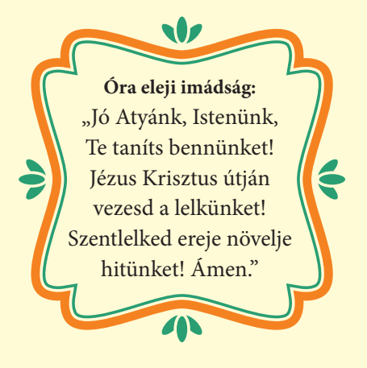
Óra eleji imádság

Slide 3
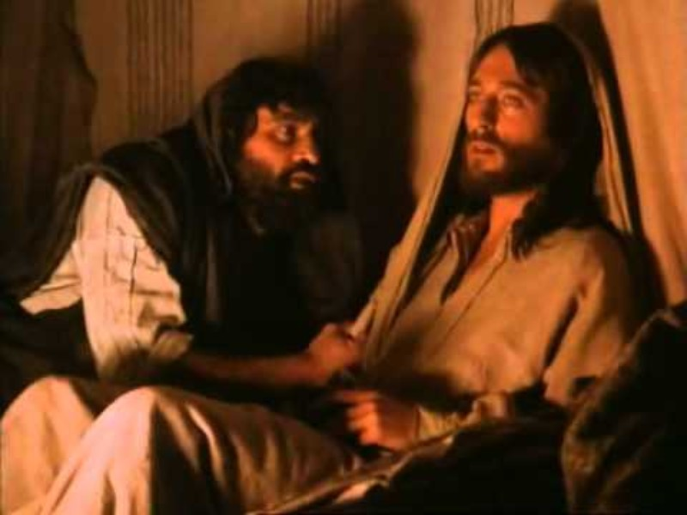

Slide 4
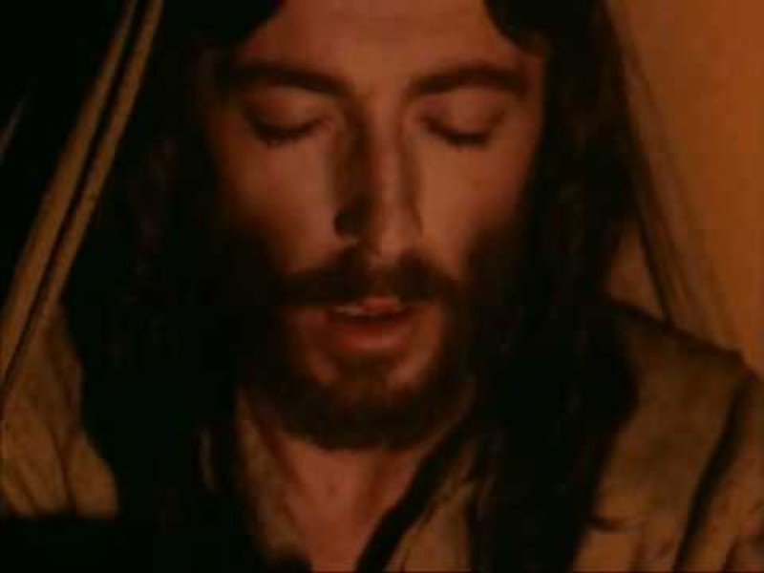

Slide 5
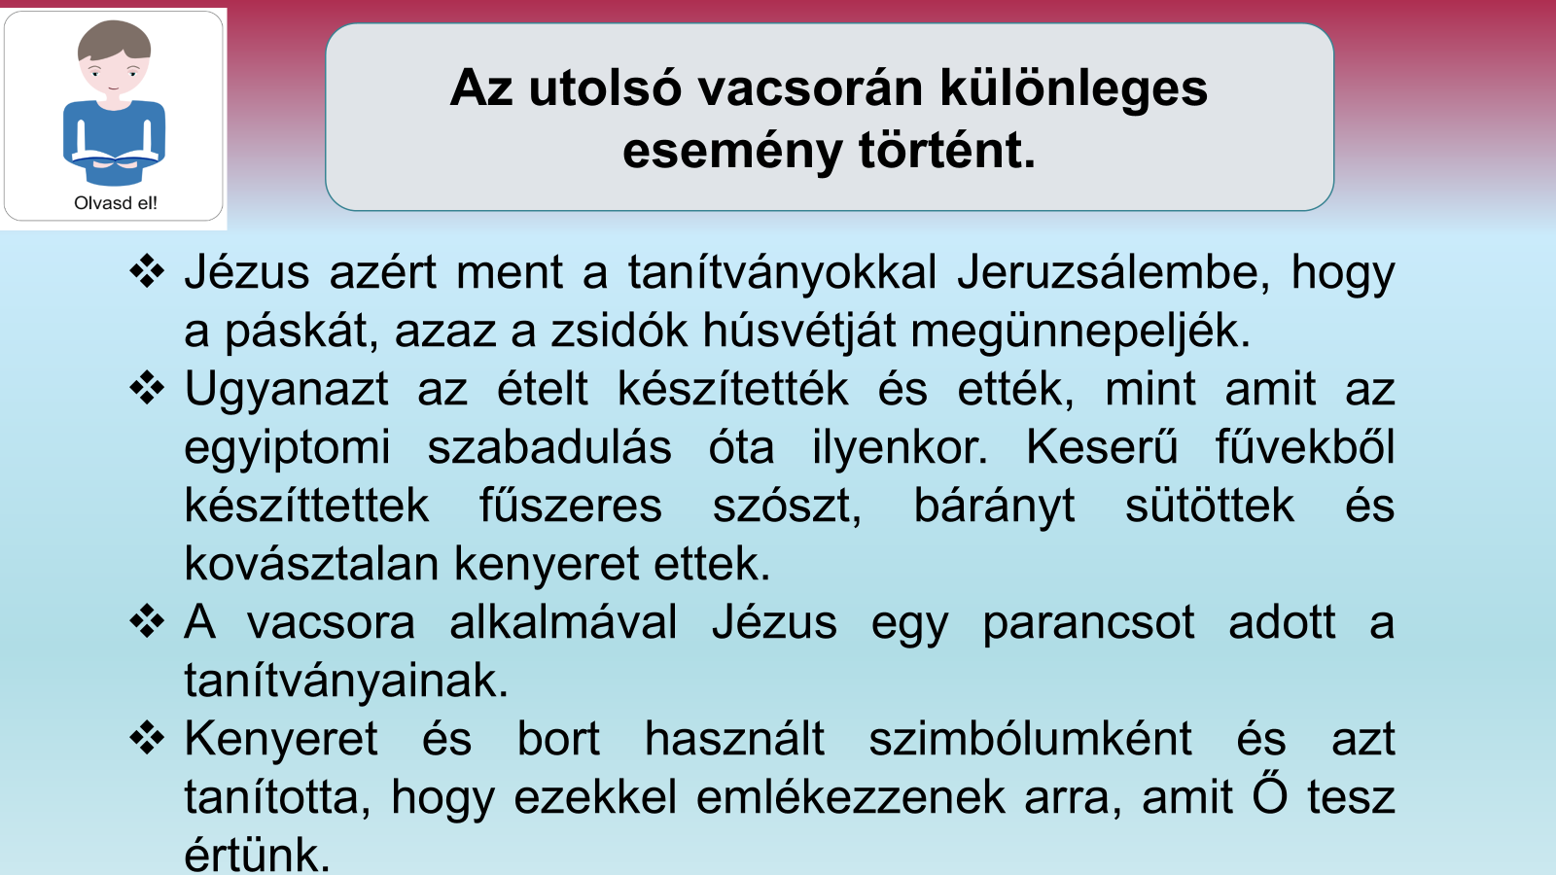

Slide 6
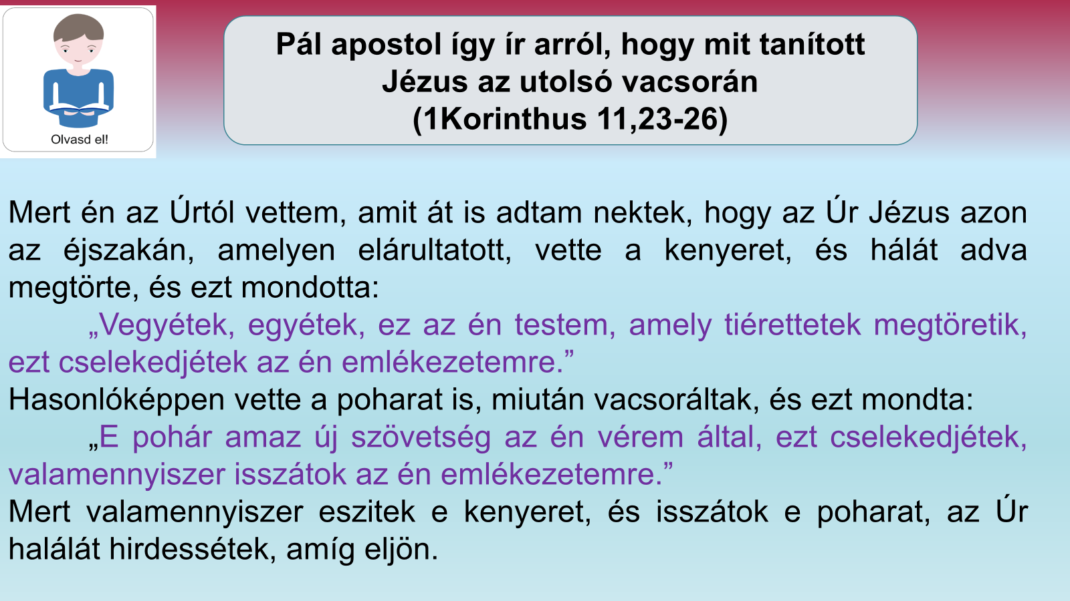

Slide 7
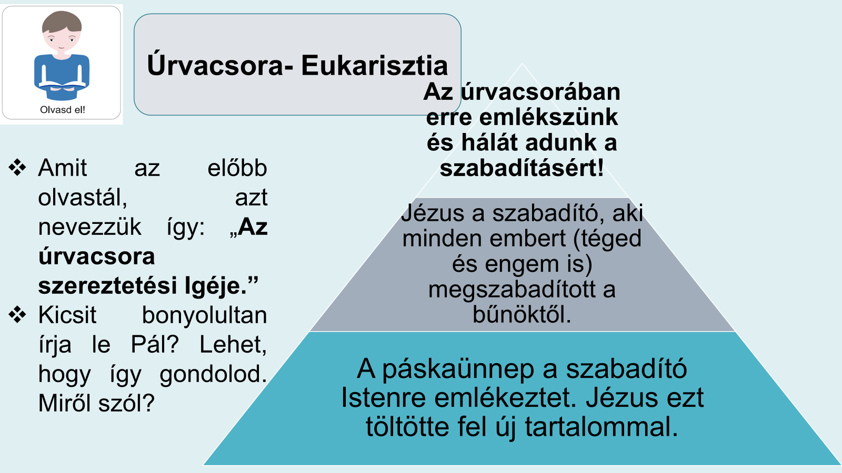

Slide 8
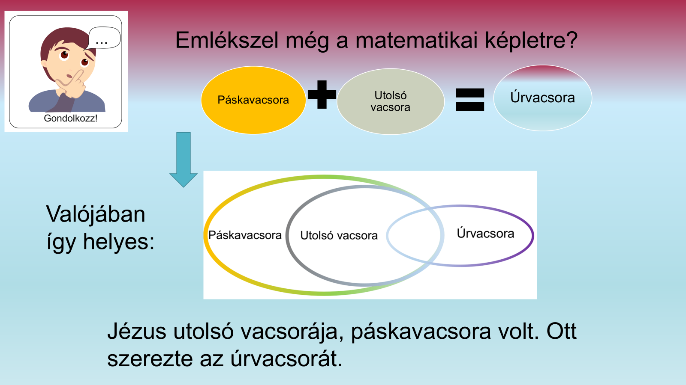

Slide 9
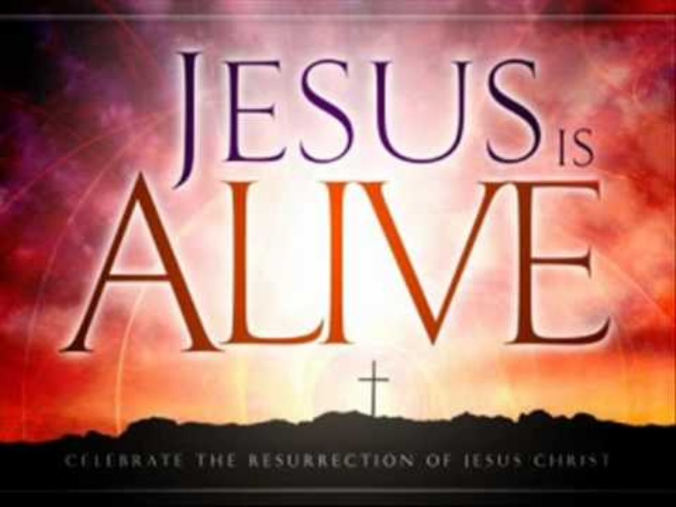

Slide 10
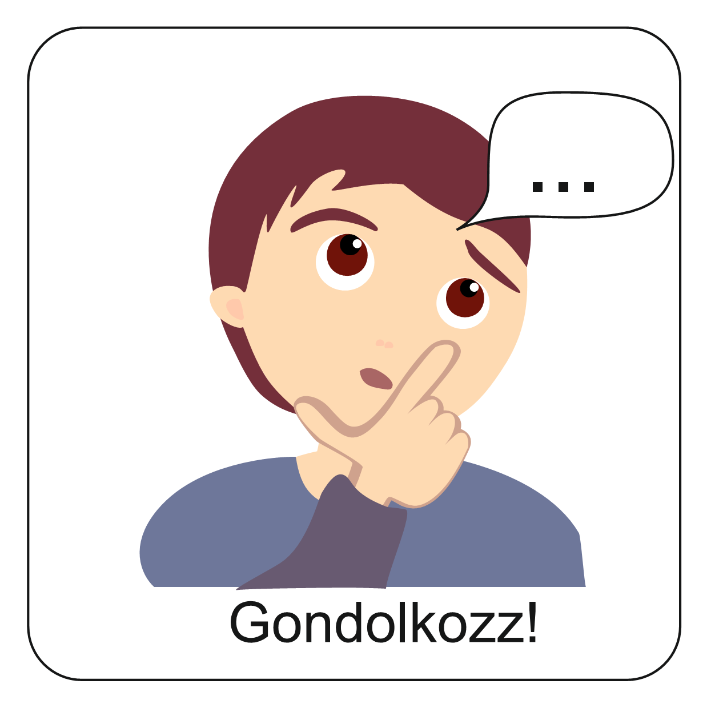
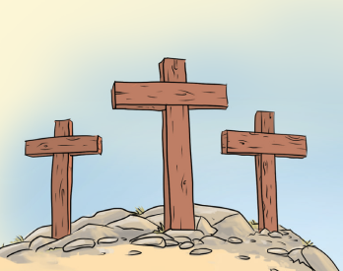
Emlékszel még arra, hogy mi történt Jézussal nagypénteken? Szenvedett értünk, emberekért és vállalta a halált. De vajon mi történt utána?
Nyomozz a feladatban található információk segítségével!
Gyűjtsd össze az összes nyomot!

Slide 11
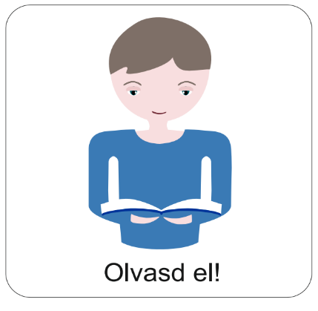
Mi történt Jézussal húsvét hajnalban?
Nagypénteken sírboltba helyezték el Jézus testét. Majd a zsidók szombatja következett. A tanítványok vártak és nem tudták, hogy mi lesz velük ezután. Aztán elmúlt a szombat és két asszony elindult Jézus sírjához. Mi történt velük? Milyen meglepő dolgot találtak ott? Megtudhatod, ha elolvasod az alábbi részletet a Bibliádból! Olvasás közben figyelj a történetben lévő érzésekre!
Máté evangéliuma 28,1-10

Slide 12
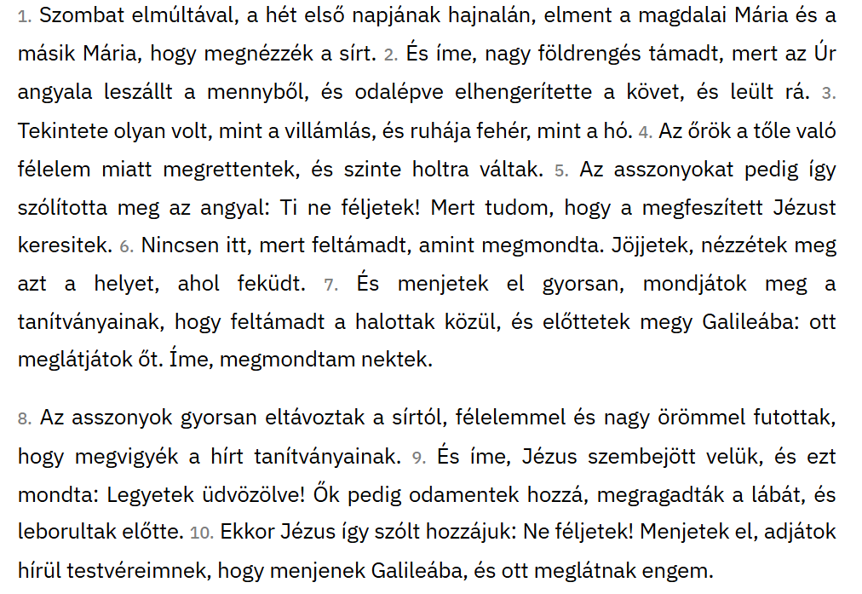

Slide 13
Feltámadt az Úr! Jézus él!
Jézus egy másik bibliai Igében a földbe vetett búzaszemhez hasonlítja halálát és feltámadását. (János 12,24)
Nem véletlenül! A búzaszemet el kell vetni, „meg kell halnia” ahhoz, hogy kikeljen, és sokszoros termést hozzon. Az egy elvetett szemből sok új lesz.
Jézus azért halt meg, hogy feltámadása által sokaknak új élete lehessen.
Ezért a keresztyén ember számára a húsvét ünnepének legfontosabb üzenete az, hogy Jézus feltámadt.
Jézus él és mindazoknak, akik hisznek benne, örök életet ajándékoz.

Slide 14
Feltámadt az Úr! Jézus él!
Jézus halálával és feltámadásával győzött a bűn és a halál fölött. Ez a győzelem nekünk a következőket jelenti:
ha Benne hiszünk, Isten megbocsát és úgy tekint ránk, mintha bűntelen, igaz emberek lennénk.
a mi halálunk sem végleges, minket is feltámaszt a halálból, örök életet ajándékoz.
segít abban, hogy változzunk, megújuljunk. Egy új élet lehetőségét adja a számunkra.

Slide 15
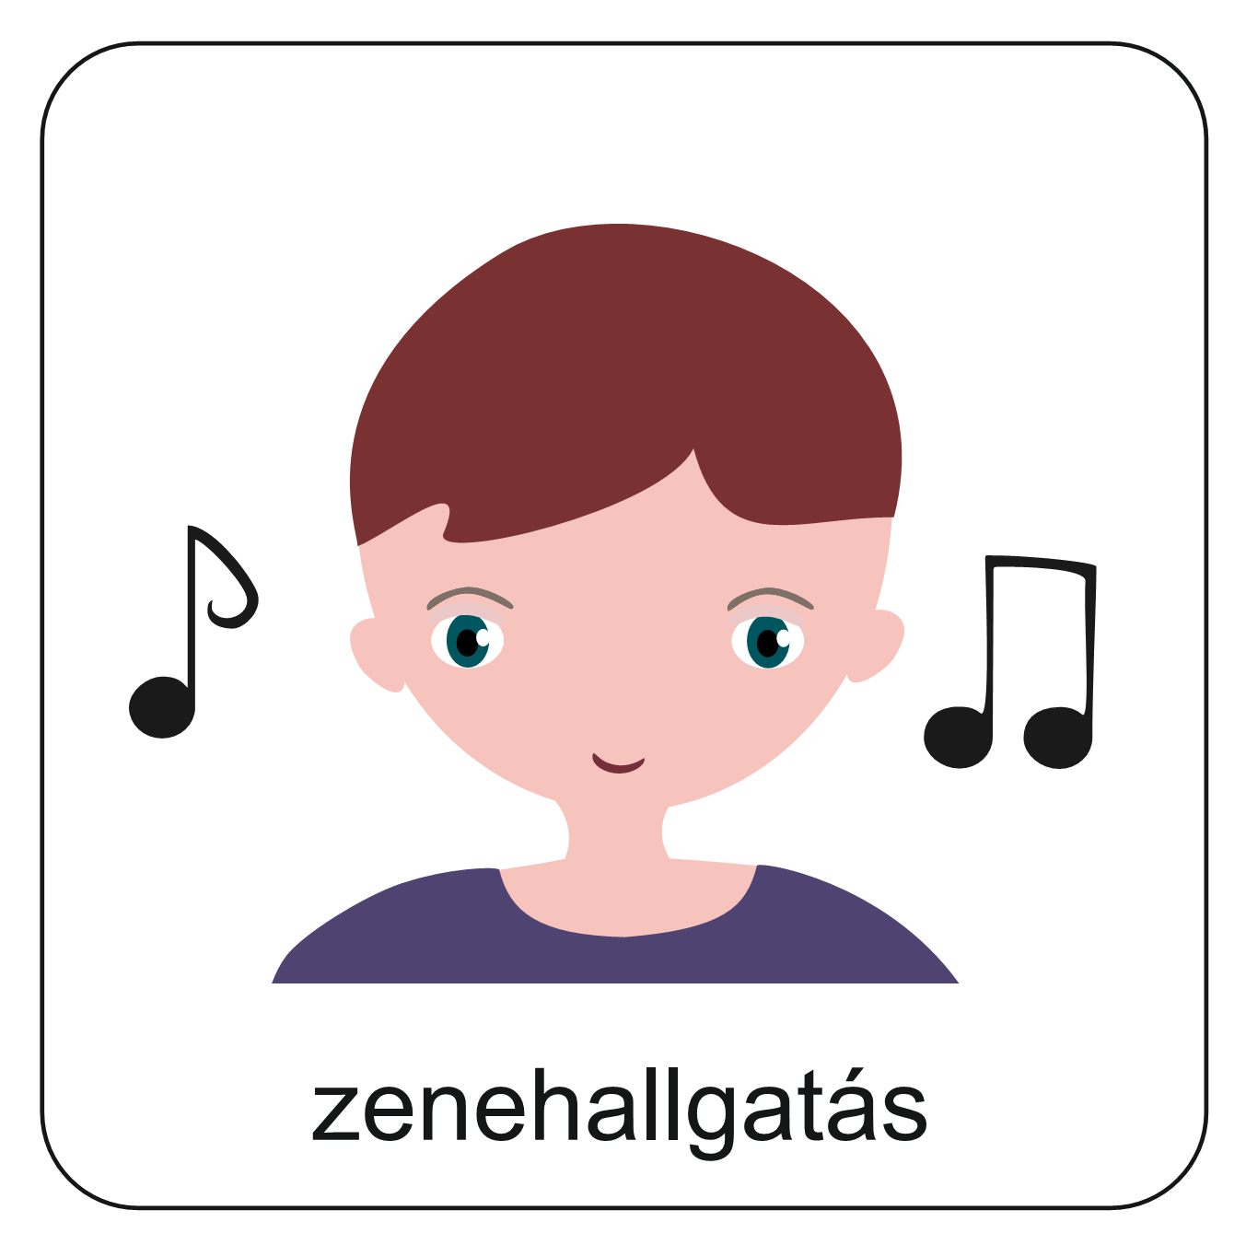
Neked is lehet ilyen boldog és örömteli húsvétod! Jézus él és velünk van ma is!
Te is átadhatod ezt az üzenetet! Kinek mesélnél róla?

Slide 16

Jézus mondja:
„Én vagyok a feltámadás és az élet, aki hisz énbennem, ha meghal is, él;
és aki él, és hisz énbennem, az nem hal meg soha. Hiszed-e ezt?”
János evangéliuma 11,25-26
Olvasd el Isten üzenetét és ízlelgesd magadban! Mit jelent ez a számodra?
Készíts egy húsvéti képeslapot (rajzolhatsz, festhetsz, ragaszthatsz rá szabadon) és írd rá ezt az Igét!
Add tovább az Igét valakinek!

Slide 17
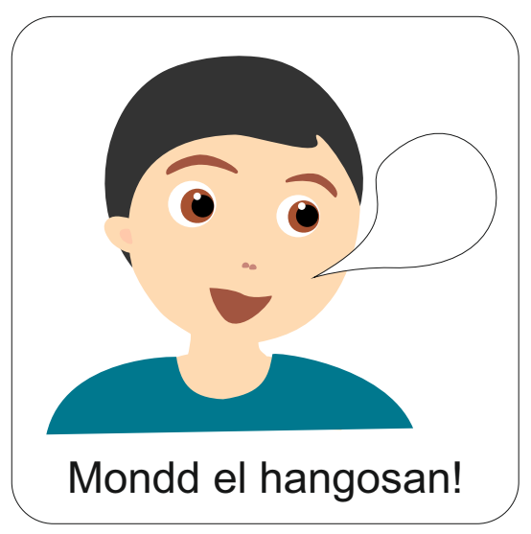
Tudod-e? Az örömhírre emlékezve így köszöntötték régen egymást a keresztyén emberek húsvét reggelén.
Ezen a húsvéton te is köszöntheted így a körülötted lévőket!
Bizonnyal feltámadt!
Feltámadt az Úr!

Slide 18

Miatyánk, aki a mennyekben vagy.
Szenteltessék meg a te neved, jöjjön el a te országod,
legyen meg a te akaratod, amint a mennyben úgy a földön is.
Mindennapi kenyerünket add meg nekünk ma,
És bocsásd meg vétkeinket, minképpen mi is megbocsátunk
az ellenünk vétkezőknek.
És ne vigy minket kísértésbe, de szabadíts meg a gonosztól,
Mert Tiéd az ország, a hatalom, és a dicsőség mindörökké.
Ámen.
Isten áldjon!

